Slide 1


JAVA分享： 前后端分离认证与授权
研发中心-王敏张
2018年12月

Slide 2
1
开启用户认证
2
图形验证码与记住我功能
Contents
目录
3
实现自定义认证
4
三方微博登录

Slide 3
5
三方账户授权与解绑
6
实现后端动态授权
Contents
目录
7
前端401\403过滤
8
QA

Slide 4
开启用户认证

Slide 5
Spring Security是基于spring的应用程序提供声明式安全保护的安全性框架，它提供了完整的安全性解决方案，能够在web请求级别和方法调用级别
处理身份证验证和授权．它充分使用了依赖注入和面向切面的技术．

Slide 6
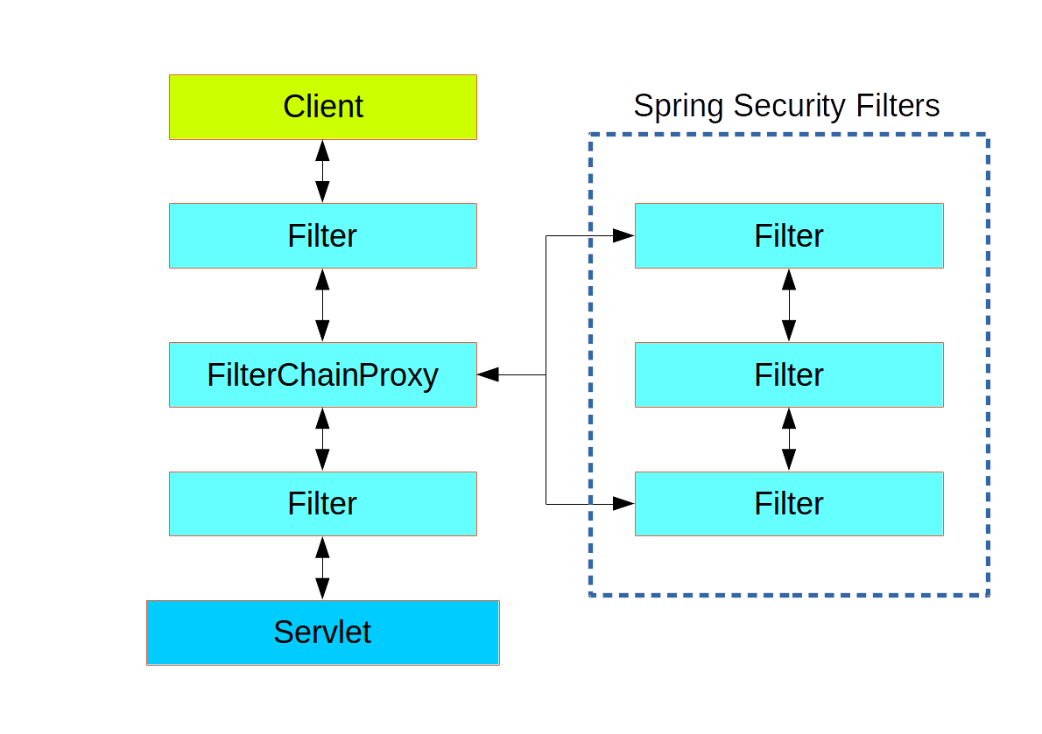
Spring Security本质上是一连串的Filter， 然后又以一个独立的Filter的形式插入到Filter Chain里，其名为FilterChainProxy

Slide 7
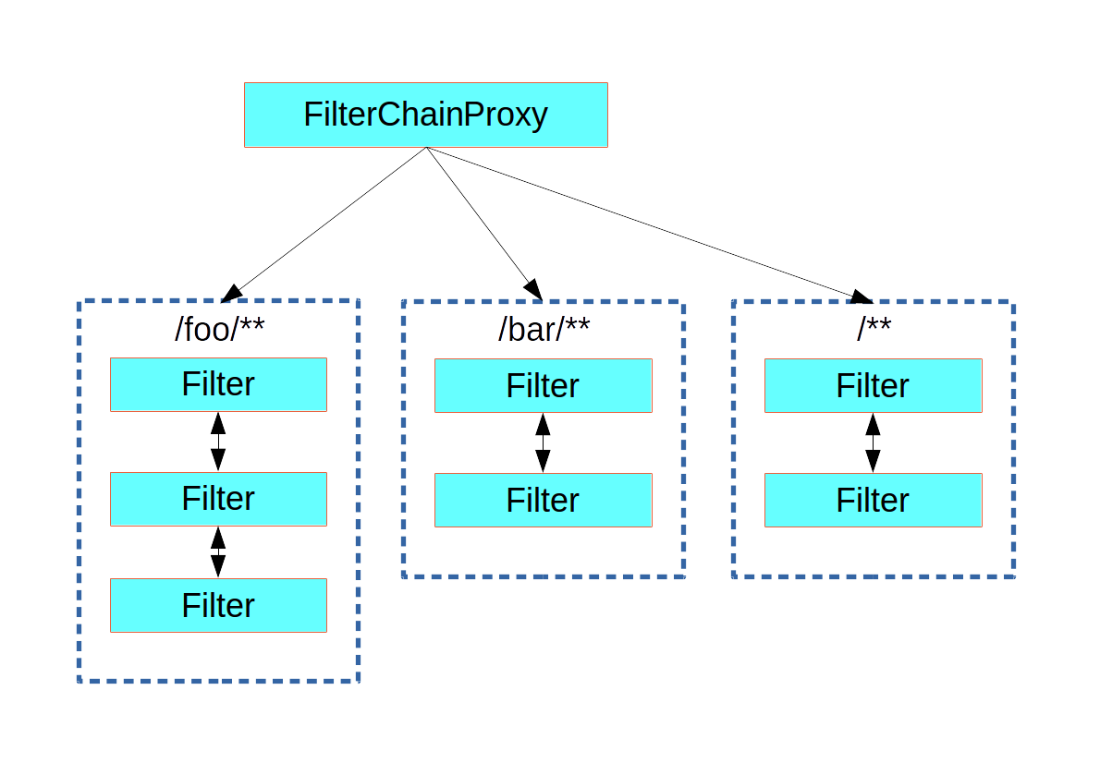
实际上FilterChainProxy下面可以有多条Filter Chain，来针对不同的URL做验证，而Filter Chain中所拥有的Filter则会根据定义的服务自动增减.

Slide 8
关键类
Authentication是一个接口，用来表示用户认证信息，在用户登录认证之前相关信息会封装为一个Authentication具体实现类的对象，在登录认证成功之后又会生成一个信息更全面，包含用户权限等信息的Authentication对象，然后把它保存在 SecurityContextHolder所持有的SecurityContext中，供后续的程序进行调用，如访问权限的鉴定等

Slide 9
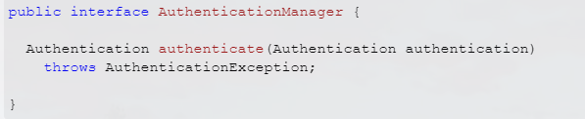
关键类
用来做验证的最主要的接口为AuthenticationManager，这个接口只有一个方法
其中authenticate()方法运行后可能会有三种情况：
验证成功，返回一个带有用户信息的Authentication。
验证失败，抛出一个AuthenticationException异常。
无法判断，返回null。

Slide 10
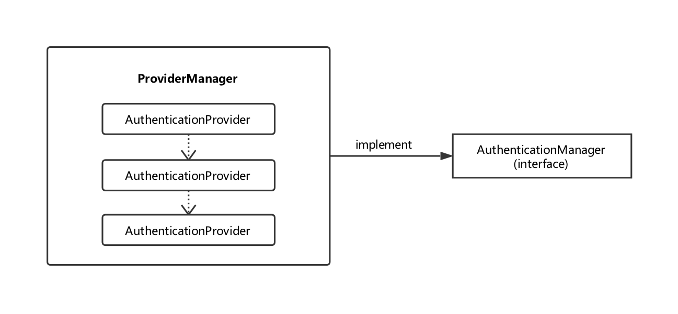
关键类
ProviderManager是上面的AuthenticationManager最常见的实现，它不自己处理验证，而是将验证委托给其所配置的AuthenticationProvider列表，然后会依次调用每一个 AuthenticationProvider进行认证，这个过程中只要有一个AuthenticationProvider验证成功，就不会再继续做更多验证，会直接以该认证结果作为ProviderManager的认证结果。

Slide 11
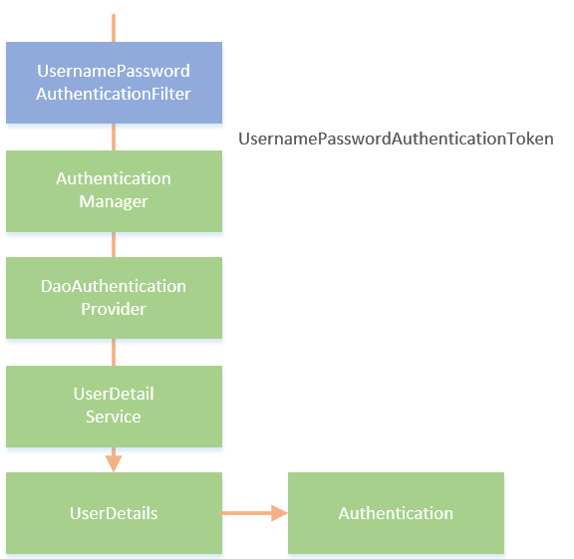
认证过程
用户使用用户名和密码进行登录。
Spring Security将获取到的用户名和密码封装成一个Authentication接口的实现类，比如常用的UsernamePasswordAuthenticationToken。
将上述产生的Authentication对象传递给AuthenticationManager的实现类ProviderManager进行认证。
ProviderManager依次调用各个AuthenticationProvider进行认证，认证成功后返回一个封装了用户权限等信息的Authentication对象。
将AuthenticationManager返回的Authentication对象赋予给当前的SecurityContext。

Slide 12
图形验证码与记住我功能

Slide 13
添加验证码大致可以分为三个步骤：
根据随机数生成验证码图片
将验证码图片显示到登录页面
认证流程中加入验证码校验
Spring Security的认证校验是UsernamePasswordAuthenticationFilter过滤器完成的，所以我们的验证码校验逻辑应该在这个过滤器之前。

Slide 14
在Spring Security中添加记住我功能很简单，大致过程：
当用户勾选了记住我选项并登录成功后，Spring Security会生成一个token标识，然后将该token标识持久化到数据库，并且生成一个与该token相对应的cookie返回给浏览器。当用户过段时间再次访问系统时，如果该cookie没有过期，Spring Security便会根据cookie包含的信息从数据库中获取相应的token信息，然后帮用户自动完成登录操作。

Slide 15
实现自定义认证

Slide 16
Spring Security使用UsernamePasswordAuthenticationFilter过滤器来拦截用户名密码认证请求，将用户名和密码封装成一个UsernamePasswordToken对象交给AuthenticationManager处理。
AuthenticationManager将挑出一个支持处理该类型Token的AuthenticationProvider（这里为DaoAuthenticationProvider，AuthenticationProvider的其中一个实现类）来进行认证，认证过程中DaoAuthenticationProvider将调用UserDetailService的loadUserByUsername方法来处理认证，如果认证通过（即UsernamePasswordToken中的用户名和密码相符）则返回一个UserDetails类型对象，并将认证信息保存到Session中，认证后我们便可以通过Authentication对象获取到认证的信息了。

Slide 17
在Spring Security中，使用用户名密码认证的过程大致如下图所示：

Slide 18
实现后端动态授权

Slide 19
spring security默认的权限配置确只会在启动工程的时候初始化一次url权限配置。但是实际情况我们项目的权限会随时动态的更改，这样我们就需要重新启动项目以便新配置的权限生效。这样的处理显然不合理。当然spring是具有非常好的拓展性，我们就抓主spring的这个特性，模仿默认的认证方式来拓展我们需要的认证规则。
在spring security的官方文档的Spring Security FAQ里有这么一个问题解答44.4.6. How do I define the secured URLs within an application dynamically?

Slide 20
权限资源 SecurityMetadataSource要实现动态的权限验证，当然要先有对应的访问权限资源了。Spring Security是通过SecurityMetadataSource来加载访问时所需要的具体权限，所以第一步需要实现SecurityMetadataSource。

Slide 21
权限决策 AccessDecisionManager
有了权限资源，知道了当前访问的url需要的具体权限，接下来就是决策当前的访问是否能通过权限验证了。
这需要通过实现自定义的AccessDecisionManager来实现。

Slide 22
第三方登录

Slide 23
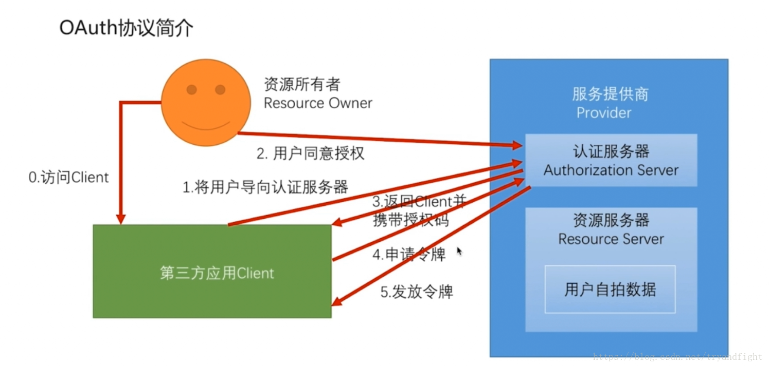

Slide 24
SpringSocial是基于SpringSecurity框架的，他其实就是往SpringSecurity的过滤器链中添加了自己的过滤器，并使其生效，所以，SpringSecurity的基本原理在SpringSocial中也适用，只不过他SpringSocial中有一些特定的实现

Slide 25
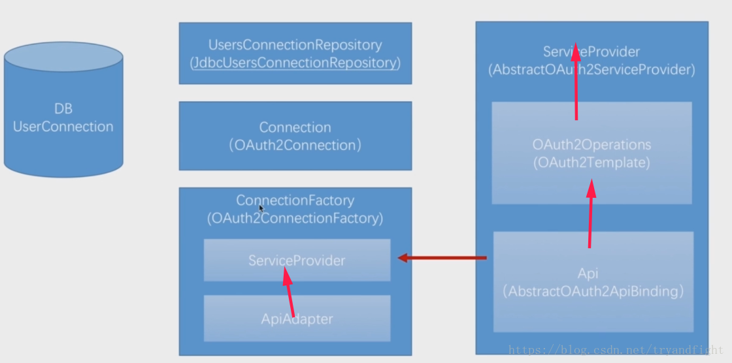
先写API获取用户的实现–>OAuth2Operations–>ServiceProvider–>ApiAdapter和ServiceProvider–>ConnectionFactory(通过调Connection获取用户信息)–>Connection和UsersConnectionRepository(在Spring中配置即可)–>调DBUserConnection(即数据库去拿到用户信息)

Slide 26
Connection ：为统一管理各式各样的第三方用户信息,SpringSocial使用Connection接口用来存储用户第三方用户信息的标准的数据结构，他是由ConnectionFacotory的工厂方法创建的.
ConnectionFacotory：提供工厂方法用来创建Connection对象，需提供两个核心组件.
ApiAdater ：用来将Api接口获得的用户信息适配成标准的第三方信息Connection对象

Slide 27
ServiceProvider 用来获取第三方用户信息 ，每种登录方式都要提供该登录方式特有的ServiceProvider的实现，需要提供两个组件
（一）、Oauth2Template 用来走整个Oauth流程获取accessToken,SpringSocial封装accessToken的对象为AccessGrant ,他封装了Oauth2协议请求令牌时的标准的返回如令牌，刷新令牌，超时时间等。对Oauth2协议不太了解的可以先去了解Oauth2的基本概念，这里不做赘述。
(二)、 Api ：拿Oauth2Template获得的accessToken,和一些必备参数,如openId（用户在服务提供商的id,在QQ登录中需要通过accessToken去获取，而微信在返回accessToken时就返回用户在微信的openId了）等去第三方应用获取用户信息。需要根据不同的登录方式提供自己的Api并实现获取用户信息的接口。

Slide 28
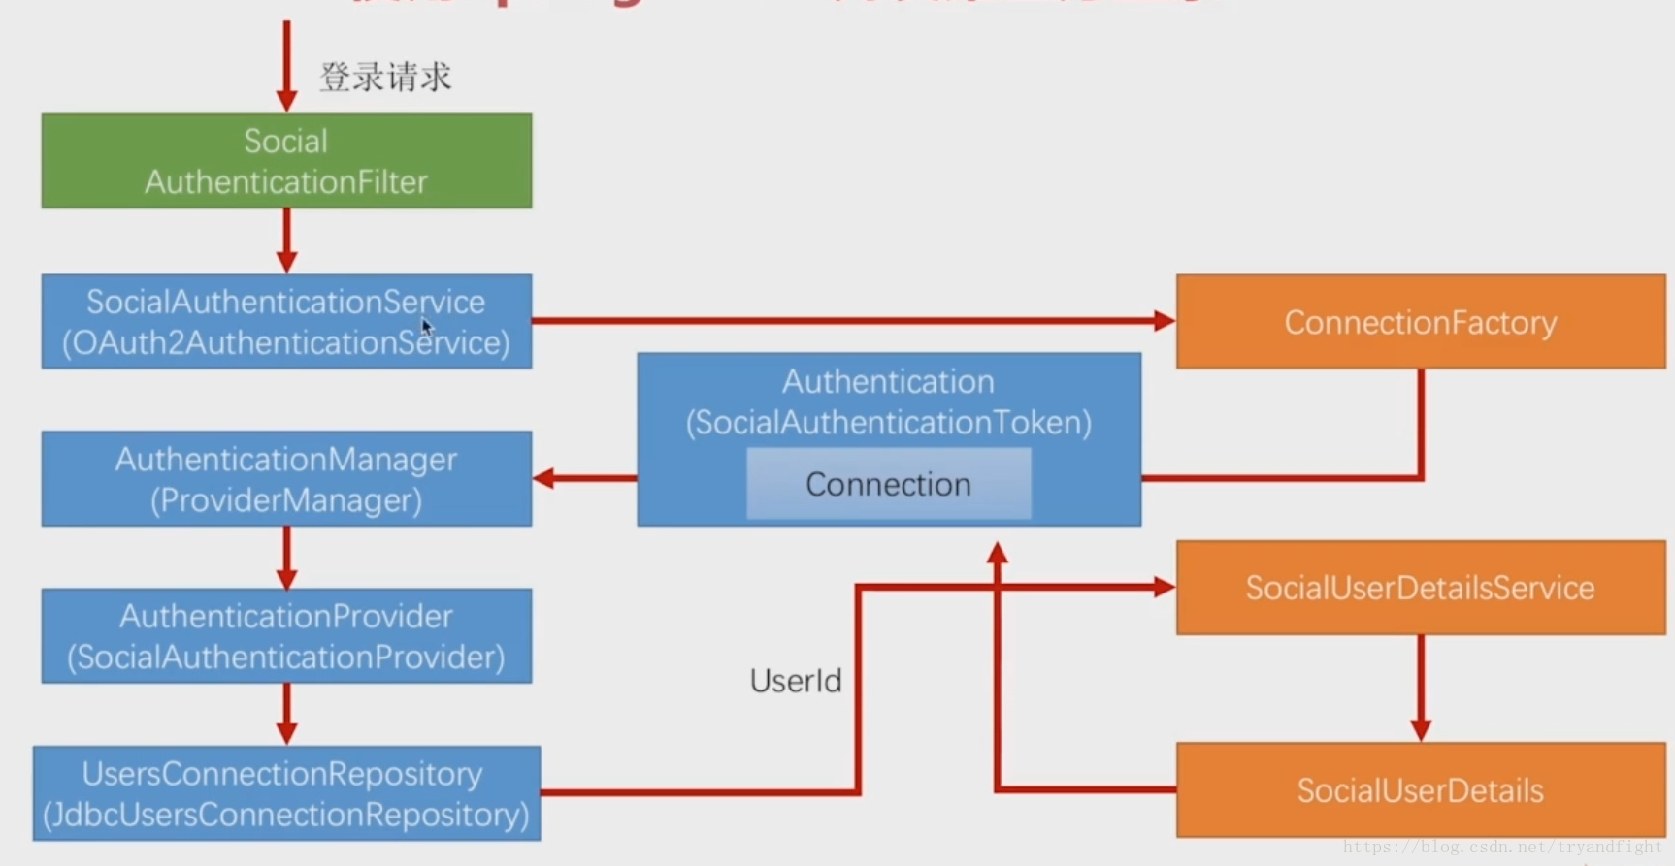

Slide 29
前端认证与权限

Slide 30
实现目标
页面需要登录或授权的得跳转到登录页或者未授权页
根据用户拥有的权限生成前端路由和菜单
利用Vuex 保存用户信息,实现页面重新加载数据

Slide 31
Vuex 是一个专为 Vue.js 应用程序开发的状态管理模式。它采用集中式存储管理应用的所有组件的状态，并以相应的规则保证状态以一种可预测的方式发生变化。
State:数据声明标识
Getter:获取器
Mutation:改变State内容 同步方式
Action: 调用Mutation 改变State 异步方式
Module:分割模块

Slide 32
Router 结合Vuex 实现认证和授权
思路: 对公共页面方法默认加载,权限页面进行动态加载.未获取到用户信息,进行获取,返回401状态,跳转到登录页.
利用:router.beforeEach((to, from, next) => {})
store.commit('', data)

Slide 33
谢谢观赏

